Slide 1



Detection de transcriptions incorrectes de parole non-native dans le cadre de l'apprentissage de langues étrangères
L. Orosanu, D. Jouvet, D. Fohr,
I. Illina, A. Bonneau
Équipe PAROLE, INRIA – LORIA
615 Rue du Jardin Botanique
54600 Villers-les-Nancy
6 Juin 2012

Slide 2

Plan
Contexte et problématique
Méthodologie
Expériences et résultats
Conclusions
2/29

Slide 3

Contexte et problématique
Apprentissage des langues étrangères
utilisation des technologies de reconnaissance de la parole
pour détecter et signaler les erreurs ou défauts de prononciation
3/29

Slide 4
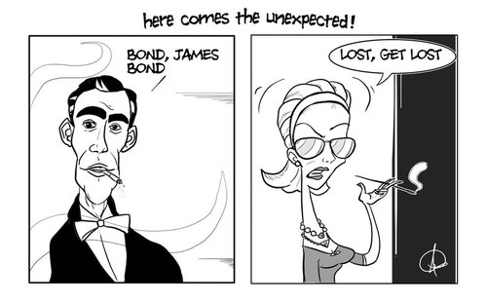
Contexte et problématique
Il arrive que le signal acoustique ne corresponde pas à la phrase attendue
Le système doit être capable de détecter les entrées incorrectes : signal audio ne correspondant pas à la phrase attendue (le texte attendu)
paroles parasites
problème de capture du son
…
4/29

Slide 5
Plan
Contexte et problématique
Méthodologie
Exemple
Critères pour la décision
Classification transcription correcte / incorrecte
Expériences et résultats
Conclusions
5/29

Slide 6
Méthodologie
Objectif
rejeter les entrées incorrectes
accepter les entrées correctes
Approche: Comparaison entre
un alignement contraint par le texte attendu
une segmentation non-contrainte realisée par un décodage phonétique
Défi: tolérer les défauts de prononciation
inhérents à la parole non-native
6/29

Slide 7
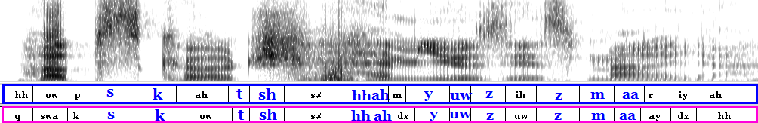
Exemple
Exemple d’une entrée correcte
Phrase prononcée = phrase attendue (“Hopscoch amuses Maria.”)
Alignement contraint
Segmentation non-contrainte
7/29

Slide 8
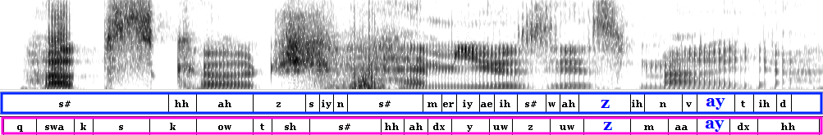
Exemple
Exemple d’une entrée incorrecte
Phrase prononcée ≠ phrase attendue
Phrase prononcée: “Hopscoch amuses Maria.”
Phrase attendue: “He has seen Maria. He was invited.”
Alignement contraint
Segmentation non-contrainte
8/29

Slide 9
Critères pour la décision
Exemple entrée correcte
Exemple entrée incorrecte
Quels critères de comparaison choisir afin de determiner
si l’ entrée est correcte ou non?
9/29

Slide 10
Critères pour la décision
1. Critère associé aux phonèmes
= pourcentage de segments phonétiques qui ont le même label dans les deux alignements et dont au moins une limite diffère de moins de 20 ms
Entrée correcte: 12/21 => 57%
Entrée incorrecte: 2/21 => 8%
Les segments de non-parole sont ignorés
10/29

Slide 11
Critères pour la décision
2. Critère associé aux trames
= pourcentage de trames ayant leurs étiquettes appartenant à la même classe
(6 classes phonétiques : voyelles, semi-voyelles, fricatives, affriquées, plosives, nasales)
Entrée correcte: 85%
Entrée incorrecte: 52%
Les segments de non-parole sont pris en compte
11/29

Slide 12
Critères pour la décision
3. Critère associé aux zones de non-parole
= différence entre les recouvrements des segments de non-parole
Entrée correcte: 4%
Entrée incorrecte: 19%
12/29

Slide 13
Classification
Classification entre deux classes: correcte / incorrecte
Entrée correcte
?
Critère phonemes
Critère trames
Critère non-parole
Entrée incorrecte
13/29

Slide 14
Classification
Apprentissage
Données: D = {X_{i}, y_{i}}, 1≤ i ≤ N
X_{i} = <x₁, x₂, x₃> les informations (critères de décision) concernant l’entrée i à classifier
y_{i} = 1 (entrée correcte) ou 0 (entrée incorrecte)
N = le nombre des éntrées (correctes & incorrectes) dans le corpus d'apprentissage
(X₁,y₁)
Apprentissage
(X_{N},y_{N})
…
Les paramètres de la fonction logistique
(X₂,y₂)
(X₃,y₃)
14/29

Slide 15
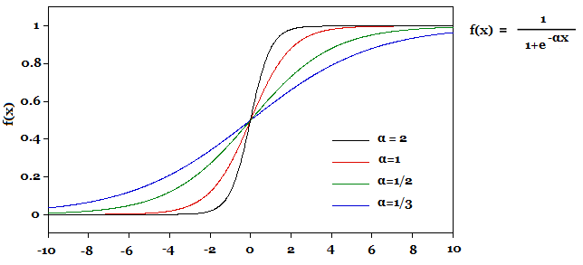
Classification
Probabilité d'appartenance à une classe parmi deux (modèle de la régression logistique)
Paramètres α estimés en minimisant la fonction d'erreur (optimisation par descente du gradient)
15/29

Slide 16
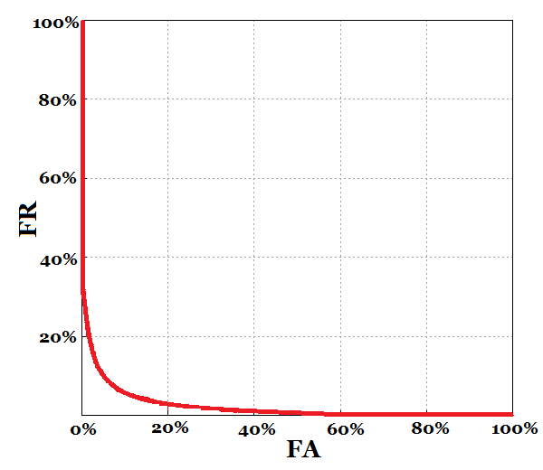
Classification
Évaluer la performance de la tâche de classification:
16/29

Slide 17
Plan
Contexte et problématique
Méthodologie
Expériences et résultats
Données
Configuration
Conclusions
Étude du paramétrage
Résultats
17/29

Slide 18
Données
Expériences menées sur données natives et non-natives (Projet INTONALE)
Corpus natif
~1500 énoncés anglais
22 locuteurs anglais (15 femmes, 7 hommes)
Corpus non-natif
~800 énoncés anglais
34 locuteurs français (29 femmes, 5 hommes)
Une moitié de données pour l'apprentissage (des fonctions logistiques) et l'autre pour l'évaluation
18/29

Slide 19
Configuration
Pour le décodage des signaux audio: HTK
Analyse accoustique
MFCC : 12 coefficients MFCC + le logarithme de l‘énergie par trame
Modèles accoustiques
HMM : chaque état modélisé par un mélange de 16 gaussiennes; appris sur TIMIT
Deux lexiques
Natif : inclut seulement les variantes natives de prononciation (CMU)
Non-natif : inclut en plus des variantes non-natives
19/29

Slide 20
Étude du paramètrage
Étude de l'impact des paramètres de l'approche
fonction de décision globale, ou fonction dépendante de la longueur de l’entrée traitée (courte / moyenne / longue, en fonction du nombre de phonèmes)
lexique de prononciations natives ou avec variantes non-natives
type des données utilisées pour l’apprentissage des paramètres
chaque critère indépendamment ou les trois simultanément
20/29

Slide 21
Résultats: fonction de décision
sigmParLongueur
sigmParLongueur
L’utilisation des fonctions dépendantes de la longueur des transcriptions est plus performante
21/29

Slide 22
Résultats: lexique et apprentissage
lexNatif, appNatif / appNonNatif
appNonNatif, lexNatif / lexNonNatif
L’utilisation d’un lexique natif est important pour le corpus natif
Pour le corpus non-natif les deux lexiques donnent des résultats similaires
Il faut apprendre les fonctions de décision sur le même type des données
22/29

Slide 23
Résultats: 1 critère ou 3 critères
3 critères
3 critères
Les résultats sont meilleurs si on combine les 3 critères
23/29

Slide 24
Résultats
Meilleurs résultats obtenus pour le corpus non-natif
Taux de fausse acceptation 4.9%
Taux de faux rejet 6.7%
F-mesure 94.2%
Meilleurs résultats obtenus pour le corpus natif
Taux de fausse acceptation 6.4%
Taux de faux rejet 9.5%
F-mesure 92.0%
24/29

Slide 25
Plan
Contexte et problematique
Méthodologie
Expériences et résultats
Conclusions
25/29

Slide 26
Conclusions
Afin de rejeter les entrées incorrectes tout en tolérant les défauts de prononciations non-natives il est préférable de :
Utiliser des fonctions de décision dépendantes de la longueur des transcriptions
Utiliser des variantes de prononciation natives dans le lexique
Apprendre les fonctions de décision sur le même type de données
Utiliser les 3 critères simultanément
26/29

Slide 27
Conclusions
Quelques points à aborder:
Étudier l’impact de l’ajout des prononciations alternatives pour les locuteurs natifs
Automatiser la génération de variantes de prononciation non-natives
27/29

Slide 28
Merci pour votre attention !
28/29

Slide 29
Questions ?
29/29

